Slide 1

Αρχές Αγροτικής Οικονομίας & Πολιτικής
Καθηγητής Θρασύβουλος Μανιός
Τμήμα Γεωπονίας
Σχολή Γεωπονικών Επιστημών
Ελληνικό Μεσογειακό Πανεπιστήμιο

Slide 2
Αρχές Αγροτικής Οικονομίας & Πολιτικής
Διάλεξη 1 & 2

Slide 3
Θρασύβουλος Μανιός
Τμήμα Γεωργικής Βιολογίας και Βιοτεχνολογίας, ΓΠΑ, 1995
School of Civil Engineering, University of Leeds, PhD, 2000
Τμήμα Χημικών Μηχανικών, Πανεπιστημίου Πατρών, 2004
Τμήμα Θερμοκηπιακών Καλλιεργειών και Ανθοκομίας, ΤΕΙ Κρήτης, 2005
Πρόεδρος Τμήματος, 2014 – 2017
Δ/ντης Μεταπτυχιακού, 2015 – 2017
Αντιπρύτανης Οικονομικών Προγραμματισμού και Ανάπτυξης, ΤΕΙ Κρήτης (2017-2019), Ελληνικό Μεσογειακό Πανεπιστήμιο (2019-2022)
Μέλος Συμβουλίου Διοίκησης ΕΛΜΕΠΑ, 2022 – σήμερα

Slide 4
Εργαστήριο Αξιοποίησης Φυσικών Πόρων και Γεωργικής Μηχανικής
5+1 μέλη ΔΕΠ (2+1 στην Ομάδα Διαχείρισης και Αξιοποίησης Αποβλήτων)
16 εξωτερικοί συνεργάτες
> από 2.000 τ.μ. εγκαταστάσεις
> από 60 Εθνικά και Ευρωπαϊκά έργα
> περισσότερα από 15,0 Μ€ χρηματοδότηση
> περισσότερες από 200 δημοσιεύσεις
> περισσότερες από 500 παρουσιάσεις σε συνέδρια
Συνέδριο RETASTE 2026 στο Ρέθυμνο (εθελοντές???)
Smart Innovation Symposium

Slide 5
Αρχές Αγροτικής Οικονομίας & Πολιτικής
Θεωρία: Δευτέρα 12:00 με 15:00
Ασκήσεις Πράξης: Δευτέρα 15:00 με 16:00
Εξέταση: Πρόοδος (+40%)
Εξετάσεις Εξαμήνου
Επιβράβευση: παρουσία στην τάξη (+10%, 9 παρουσίες), συμμετοχή στην αξιολόγηση (+10% εάν συμμετοχή πάνω από 90%)
Δεν ισχύουν στις εξετάσεις του Σεπτεμβρίου
Διαφάνειες: θα ανεβούν στο e-class
Υλικό προς ανάγνωση: μικτό σύστημα

Slide 6
Η Ελληνική Αγροτική Παραγωγή σε Νούμερα
Πίνακας E04. Κατανομή της χρησιμοποιούμενης γεωργικής έκτασης των εκμεταλλεύσεων, κατά βασικές κατηγορίες χρήσης και περιφέρεια
Απογραφή Γεωργίας Κτηνοτροφίας 2021
Εκτάσεις: χιλιάδες στρέμματα
Περιφέρειες | Ετήσιες καλλιέργειες ⁽¹⁾ |  | Αμπέλια και σταφιδάμπελα |  | Δενδρώδεις καλλιέργειες |  | Θερμοκήπια |  | Λοιπές εκτάσεις ⁽³⁾
 | Εκμεταλ-λεύσεις | Εκτάσεις | Εκμεταλ-λεύσεις | Εκτάσεις | Εκμεταλ-λεύσεις | Εκτάσεις | Εκμεταλ-λεύσεις | Εκτάσεις ⁽²⁾ | Εκμεταλ-λεύσεις | Εκτάσεις
Σύνολο Χώρας | 187.573 | 13.513 | 77.390 | 607 | 401.909 | 7.741 | 8.319 | 48.720 | 223.817 | 6.319
Ανατολική Μακεδονία και Θράκη | 28.125 | 2.478 | 3.655 | 40 | 12.686 | 166 | 280 | 890 | 22.438 | 402
Κεντρική Μακεδονία | 44.505 | 3.937 | 4.899 | 47 | 39.136 | 909 | 1.470 | 5.334 | 29.321 | 524
Δυτική Μακεδονία | 13.485 | 1.406 | 2.535 | 16 | 3.856 | 69 | 156 | 167 | 9.073 | 387
Ήπειρος | 7.296 | 219 | 1.126 | 3 | 15.981 | 230 | 534 | 1.633 | 12.548 | 261
Θεσσαλία | 30.154 | 2.576 | 4.385 | 32 | 19.372 | 403 | 628 | 1.726 | 19.910 | 456
Στερεά Ελλάδα | 17.829 | 1.232 | 5.859 | 40 | 43.268 | 738 | 130 | 478 | 19.724 | 475
Ιόνια Νησιά | 2.697 | 39 | 4.669 | 23 | 19.334 | 277 | 90 | 193 | 9.643 | 222
Δυτική Ελλάδα | 21.303 | 906 | 7.911 | 93 | 58.433 | 902 | 774 | 15.627 | 28.999 | 473
Πελοπόννησος | 6.855 | 234 | 10.556 | 151 | 65.705 | 1.819 | 644 | 3.401 | 20.601 | 342
Αττική | 1.702 | 78 | 3.065 | 31 | 19.743 | 273 | 275 | 2.534 | 2.837 | 56
Βόρειο Αιγαίο | 3.328 | 133 | 3.783 | 16 | 20.543 | 472 | 182 | 451 | 11.047 | 607
Νότιο Αιγαίο | 4.518 | 137 | 3.919 | 22 | 13.604 | 135 | 226 | 778 | 6.405 | 360
Κρήτη | 5.776 | 138 | 21.029 | 92 | 70.246 | 1.347 | 2.932 | 15.509 | 31.271 | 1.754
⁽¹⁾ Δεν περιλαμβάνονται οι αγραναπαύσεις.
⁽²⁾ Οι εκτάσεις των θερμοκηπίων είναι σε στρέμματα.
⁽³⁾ Περιλαμβάνονται οι οικογενειακοί λαχανόκηποι, τα μόνιμα λιβάδια και βοσκότοποι, οι άγονοι βοσκότοποι, τα φυτώρια, οι άλλες πολυετείς φυτείες και οι αγραναπαύσεις.

Slide 7
Η Ελληνική Αγροτική Παραγωγή σε Νούμερα
Πίνακας Ε05. Κτηνοτροφικές εκμεταλλεύσεις και αριθμός ζώων, κατά είδος και περιφέρεια
Απογραφή Γεωργίας Κτηνοτροφίας 2021
Περίφερεια | Βοοειδών |  | Προβατοειδών |  | Αιγοειδών |  | Χοιροειδών
 | Εκμεταλ-λεύσεις | Αριθμός ζώων | Εκμεταλ-λεύσεις | Αριθμός ζώων | Εκμεταλ-λεύσεις | Αριθμός ζώων | Εκμεταλ-λεύσεις | Αριθμός ζώων
Σύνολο Χώρας | 10.865 | 624.397 | 56.761 | 7.721.799 | 36.978 | 3.149.008 | 5.906 | 742.963
Ανατολική Μακεδονία και Θράκη | 1.919 | 88.323 | 2.537 | 406.823 | 1.735 | 287.870 | 284 | 66.463
Κεντρική Μακεδονία | 1.809 | 153.772 | 3.148 | 614.581 | 2.263 | 369.519 | 254 | 101.458
Δυτική Μακεδονία | 803 | 40.233 | 2.141 | 392.391 | 1.478 | 146.500 | 234 | 9.093
Ήπειρος | 1.030 | 71.908 | 5.074 | 466.506 | 2.259 | 127.224 | 165 | 142.081
Θεσσαλία | 1.311 | 120.276 | 5.517 | 1.004.806 | 2.505 | 299.968 | 386 | 110.796
Στερεά Ελλάδα | 589 | 32.558 | 4.697 | 438.463 | 3.389 | 241.107 | 543 | 90.510
Ιόνια Νησιά | 194 | 4.075 | 1.196 | 110.528 | 1.182 | 101.308 | 115 | 719
Δυτική Ελλάδα | 1.299 | 71.695 | 11.269 | 1.287.840 | 5.443 | 382.132 | 1.178 | 101.733
Πελοπόννησος | 514 | 16.403 | 4.001 | 354.190 | 3.563 | 365.201 | 334 | 67.043
Αττική | 48 | 2.892 | 443 | 46.462 | 326 | 20.777 | 50 | 20.762
Βόρειο Αιγαίο | 429 | 6.381 | 3.660 | 468.528 | 2.554 | 94.962 | 926 | 3.648
Νότιο Αιγαίο | 840 | 14.676 | 2.731 | 157.182 | 2.890 | 169.545 | 736 | 5.460
Κρήτη | 80 | 1.206 | 10.348 | 1.973.499 | 7.394 | 542.896 | 700 | 23.196

Slide 8
Η Ελληνική Αγροτική Παραγωγή σε Νούμερα
1. Συνολική Παραγωγή Γεωργικού Κλάδου
Σε τρέχουσες τιμές, σε εκατομμύρια €
ΚΑΤΗΓΟΡΙΕΣ ** | ΠΕΡΙΓΡΑΦΗ | 2000 | 2010 | 2020 | 2024*
10 | ΦΥΤΙΚΗ ΠΑΡΑΓΩΓΗ
 | -Αξία σε τιμές παραγωγού | 6.457,13 | 6.959,80 | 7.948,64 | 11.508,51
 | -Επιδοτήσεις προϊόντων | 1.532,33 | 206,46 | 257,94 | 317,71
 | -Φόροι επί των προϊόντων | - | - | - | -
 | -Αξία σε βασικές τιμές | 7.989,45 | 7.166,26 | 8.206,58 | 11.826,22
13 | ΖΩΪΚΗ ΠΑΡΑΓΩΓΗ
 | -Αξία σε τιμές παραγωγού | 2.468,67 | 2.572,26 | 2.391,92 | 3.283,95
 | -Επιδοτήσεις προϊόντων | 198,86 | 0,37 | 88,56 | 111,56
 | -Φόροι επί των προϊόντων | - | - | - | -
 | -Αξία σε βασικές τιμές | 2.667,53 | 2.572,63 | 2.480,48 | 3.395,51
18 | ΠΑΡΑΓΩΓΗ ΤΟΥ ΓΕΩΡΓΙΚΟΥ ΚΛΑΔΟΥ ΔΡΑΣΤΗΡΙΟΤΗΤΑΣ (16+17)
 | -Αξία σε τιμές παραγωγού | 9.768,29 | 10.508,57 | 11.330,66 | 15.784,75
 | -Επιδοτήσεις προϊόντων | 1.731,18 | 206,83 | 346,50 | 429,27
 | -Φόροι επί των προϊόντων | - | - | - | -
 | -Αξία σε βασικές τιμές | 11.499,48 | 10.715,40 | 11.677,16 | 16.214,02
 | * Προσωρινά στοιχεία

Slide 9
Αγροτική Οικονομία και Γεωπονική Επιστήμη
Λήψη σωστών αποφάσεων στο χωράφι/θερμοκήπιο/κτηνοτροφική μονάδα: Ο γεωπόνος δεν προτείνει μόνο “τι δουλεύει agronomically”, αλλά και τι συμφέρει οικονομικά (επιλογή καλλιέργειας, ποικιλίας, εισροών, πυκνότητας φύτευσης, προγράμματος λίπανσης).
Κοστολόγηση και βελτίωση κερδοφορίας: Με βασικές έννοιες κόστους (σταθερό/μεταβλητό, κόστος ευκαιρίας, απόσβεση) μπορεί να βοηθήσει τον παραγωγό να μειώσει σπατάλες, να υπολογίσει κόστος ανά κιλό/στρέμμα και να στοχεύσει σε πιο κερδοφόρα σχήματα παραγωγής.
Αξιολόγηση επενδύσεων και ρίσκου: Γνώσεις όπως Καθαρή Παρούσα Αξία (NPV), περίοδος αποπληρωμής, επιτόκια, βοηθούν να κριθεί αν αξίζει μια επένδυση (άρδευση, θερμοκουρτίνες, μηχανήματα) και πώς επηρεάζει ρίσκο και ρευστότητα.
Κατανόηση αγορών και τιμών: Η παραγωγή “γράφει” στο χωράφι, αλλά “πληρώνεται” στην αγορά. Ο γεωπόνος με οικονομική γνώση καταλαβαίνει προσφορά–ζήτηση, εποχικότητα, ποιότητα/τυποποίηση, συμβολαιακή, και μπορεί να προτείνει στρατηγικές για καλύτερη τιμή πώλησης.
Σύνδεση με αγροτική πολιτική και κανονισμούς: Οι αποφάσεις επηρεάζονται από ενισχύσεις, μέτρα αγροτικής ανάπτυξης, περιβαλλοντικούς κανόνες, απαιτήσεις πιστοποίησης. Ο γεωπόνος χρειάζεται οικονομική οπτική για να μετατρέπει την πολιτική σε ρεαλιστικό πλάνο για την εκμετάλλευση.

Slide 10
Η Ζωή σας….
Λήψη σωστών αποφάσεων με βάση του τι συμφέρει:
Κοστολόγηση και βελτίωση κερδοφορίας:
Αξιολόγηση επενδύσεων και ρίσκου:
Κατανόηση αγορών και τιμών:
Σύνδεση με αγροτική πολιτική και κανονισμούς:

Slide 11
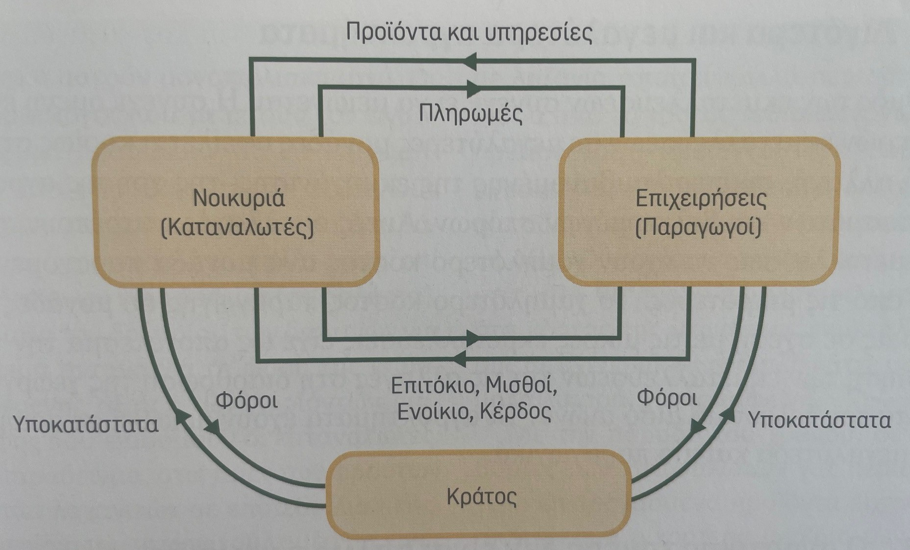
Η Οικονομία σε Διάγραμμα Ροής

Slide 12
Οικονομική Επιστήμη: Εισαγωγικές Έννοιες
Η Οικονομική Επιστήμη είναι η κοινωνική επιστήμη που μελετά πώς τα άτομα, οι επιχειρήσεις και οι κυβερνήσεις διαχειρίζονται τους περιορισμένους (σπάνιους) πόρους για να ικανοποιήσουν τις απεριόριστες ανάγκες τους. Εστιάζει στην παραγωγή, διανομή και κατανάλωση αγαθών και υπηρεσιών, αναλύοντας τις επιλογές και τη συμπεριφορά των οικονομικών μονάδων.
Βασικά Στοιχεία της Οικονομικής Επιστήμης:
  Μελέτη της Σπανιότητας: Εξετάζει πώς γίνεται η διαχείριση πόρων που δεν επαρκούν για όλες τις επιθυμίες.
  Ανθρώπινη Συμπεριφορά: Αναλύει τη λήψη αποφάσεων (επιλογές) από άτομα και ομάδες.
  Παραγωγή & Κατανάλωση: Ερευνά τη διαδικασία δημιουργίας, ανταλλαγής και χρήσης αγαθών/υπηρεσιών.
  Κοινωνική Επιστήμη: Χρησιμοποιεί επιστημονική μεθοδολογία για την ερμηνεία φαινομένων.

Slide 13
Οικονομική Επιστήμη: Θεμελιώδες Οικονομικό Πρόβλημα
Ορισμός: Το θεμελιώδες (βασικό) οικονομικό πρόβλημα είναι ότι οι ανάγκες είναι πρακτικά απεριόριστες, ενώ οι πόροι (γη, εργασία, κεφάλαιο, χρόνος, νερό, ενέργεια) είναι περιορισμένοι.
Οι 3 βασικές ερωτήσεις της οικονομίας:
  Τι να παραχθεί; (π.χ. σκληρό σιτάρι ή κηπευτικά;)
  Πώς να παραχθεί; (τεχνολογία, εργασία, εισροές, βιολογική vs συμβατική)
  Για ποιον να παραχθεί; (ποιοι καταναλωτές, ποια αγορά, ποια τιμή/εισόδημα)
Ιδιαίτερη ένταση στη γεωργία: Το πρόβλημα είναι πιο έντονο λόγω φυσικών περιορισμών και κινδύνων (γη συγκεκριμένης ποιότητας, νερό, καιρός, ασθένειες, εποχικότητα).
Παραγωγικότητα & τεχνολογία: Η τεχνολογική πρόοδος (π.χ. στάγδην άρδευση, γεωργία ακριβείας) μπορεί να μειώσει τη σπανιότητα, αλλά δεν την εξαφανίζει.
Ρόλος τιμών και πολιτικής: Οι τιμές δίνουν σήματα για τις επιλογές παραγωγών/καταναλωτών, ενώ η αγροτική πολιτική (ενισχύσεις, κανονισμοί, ασφάλιση κινδύνου) επηρεάζει τις αποφάσεις και τη διαχείριση της σπανιότητας.

Slide 14
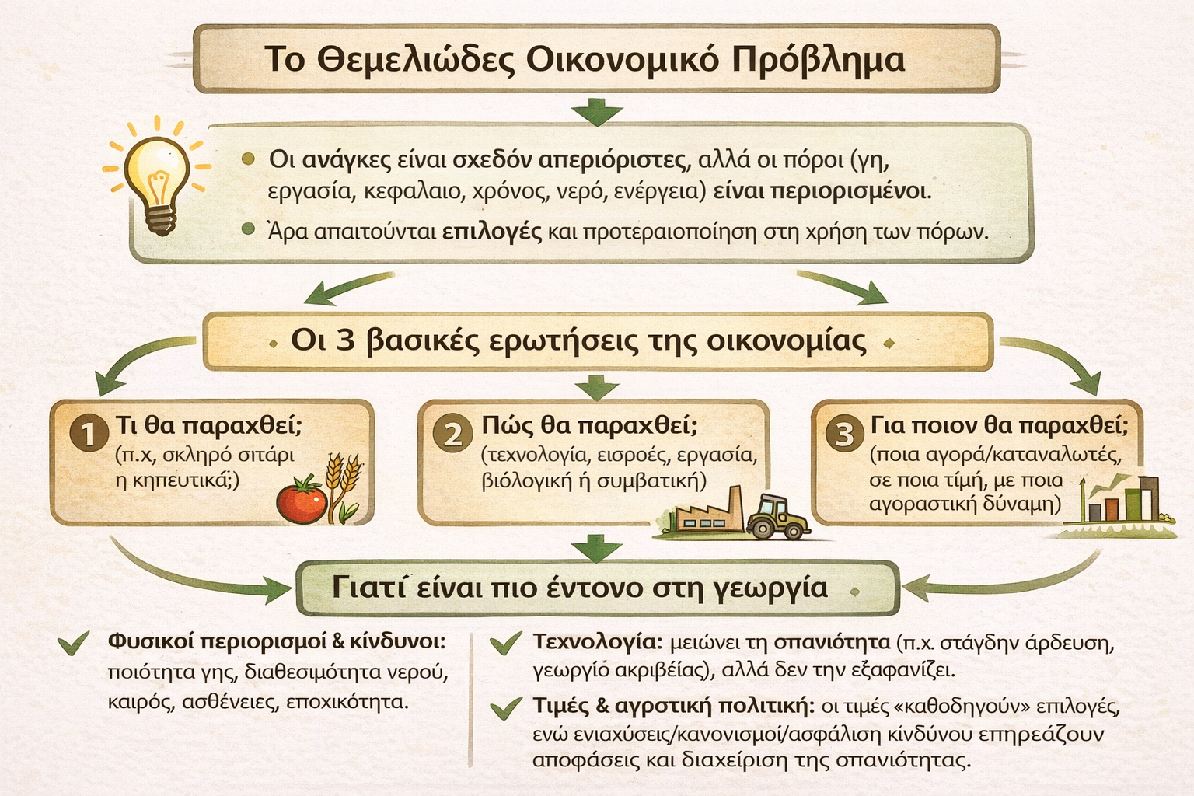
Οικονομική Επιστήμη: Θεμελιώδες Οικονομικό Πρόβλημα

Slide 15
Οικονομική Επιστήμη: Σπανιότητα Πόρων
Σπανιότητα πόρων: Στην οικονομική επιστήμη, σπανιότητα σημαίνει ότι οι διαθέσιμοι πόροι (γη, εργασία, κεφάλαιο, χρόνος, φυσικοί πόροι) είναι περιορισμένοι σε σχέση με τις απεριόριστες ανάγκες, άρα απαιτούνται επιλογές και προτεραιότητες.
  Περιορισμένη γη και ποιότητα εδάφους: Τα στρέμματα είναι συγκεκριμένα και δεν έχουν όλα την ίδια γονιμότητα, κλίση ή πρόσβαση σε νερό, άρα δεν μπορούν να παράγουν όλα τα προϊόντα με τον ίδιο τρόπο/απόδοση.
  Σπανιότητα νερού και κλιματικοί περιορισμοί: Η άρδευση συχνά περιορίζεται από διαθέσιμες ποσότητες, κόστος και κανονισμούς, ενώ ξηρασία/καύσωνες αυξάνουν τη «στενότητα» του πόρου.
  Περιορισμοί κεφαλαίου και ρευστότητας: Μηχανήματα, θερμοκήπια, ενέργεια και εισροές απαιτούν χρήματα “τώρα”, αλλά τα έσοδα έρχονται αργότερα, άρα η παραγωγή περιορίζεται από το διαθέσιμο κεφάλαιο/δανεισμό.
  Περιορισμένη εργασία και χρόνος (εποχικότητα): Σε κρίσιμες περιόδους (σπορά, συγκομιδή) χρειάζεται πολύ εργατικό δυναμικό σε μικρό χρονικό διάστημα, αλλά αυτό δεν είναι πάντα διαθέσιμο ή είναι ακριβό.

Slide 16
Οικονομική Επιστήμη: Σπανιότητα Πόρων
Παράδειγμα: Εκμετάλλευση 50 στρ. με τρείς σπάνιους πόρους
Ο παραγωγός έχει:
  Γη: 50 στρ. (σταθερός περιορισμός)
  Νερό άρδευσης: 12.000 m³/έτος (σπάνιος πόρος)
  Κεφάλαιο για εισροές: 30.000€ (σπάνιος πόρος)
  Εργασία: 120 ανθρωπο-ημέρες διαθέσιμες/περίοδο (σπάνιος πόρος)
  Σπανιότητα = δεν επαρκούν οι πόροι για να γίνουν «όλα» ταυτόχρονα, άρα πρέπει να επιλεγεί ο καλύτερος συνδυασμός.

Slide 17
Οικονομική Επιστήμη: Σπανιότητα Πόρων
Πίνακας “εντάσεων πόρων” και αποτελέσματος (ανά στρέμμα)
(Ενδεικτικά μεγέθη, για διδακτική χρήση)
Καλλιέργεια | Νερό (m³/στρ) | Μεταβλητό κόστος (€ /στρ) | Εργασία (ημ./στρ) | Έσοδα (€ /στρ) | Μικτό κέρδος (€ /στρ)
Σιτάρι | 60 | 120 | 0,5 | 220 | 100
Βαμβάκι | 280 | 300 | 1,5 | 500 | 200
Καλαμπόκι | 420 | 350 | 1,2 | 560 | 210
Κηπευτικά υπαίθρια | 350 | 900 | 6,0 | 1.500 | 600

Slide 18
Οικονομική Επιστήμη: Σπανιότητα Πόρων
Ερμηνεία με “σπανιότητα”:
  Τα κηπευτικά δίνουν υψηλό κέρδος/στρ, αλλά “απαιτούν” κεφάλαιο και κυρίως εργασία.
  Το καλαμπόκι “απαιτεί” πολύ νερό.
  Το σιτάρι είναι “φθηνό” σε πόρους, αλλά χαμηλότερο σε κέρδος/στρ.

Slide 19
Οικονομική Επιστήμη: Σπανιότητα Πόρων
Σενάριο Α: Όλα Κηπευτικά (50 στρ.)
Νερό: 50×350 = 17.500 m³ ❌ (πάνω από 12.000)
Κεφάλαιο: 50×900 = 45.000€ ❌ (πάνω από 30.000)
Εργασία: 50×6 = 300 ημ. ❌ (πάνω από 120)
➡️ Απορρίπτεται: η σπανιότητα πόρων το κάνει αδύνατο.

Slide 20
Οικονομική Επιστήμη: Σπανιότητα Πόρων
Σενάριο Β: Όλα Καλαμπόκι (50 στρ.)
Νερό: 50×420 = 21.000 m³ ❌
Κεφάλαιο: 50×350 = 17.500€ ✅
Εργασία: 50×1,2 = 60 ημ. ✅
➡️ Απορρίπτεται: “σταματάει” στον σπάνιο πόρο νερό.

Slide 21
Οικονομική Επιστήμη: Σπανιότητα Πόρων
Σενάριο Γ: Μικτό (10 στρ. Κηπευτικά + 25 στρ. Βαμβάκι + 15 στρ. Σιτάρι)
Νερό: 10×350 + 25×280 + 15×60 = 3.500 + 7.000 + 900 = 11.400 m³ ✅
Κεφάλαιο: 10×900 + 25×300 + 15×120 = 9.000 + 7.500 + 1.800 = 18.300€ ✅
Εργασία: 10×6 + 25×1,5 + 15×0,5 = 60 + 37,5 + 7,5 = 105 ημ. ✅
Μικτό κέρδος: 10×600 + 25×200 + 15×100 = 6.000 + 5.000 + 1.500 = 12.500€
➡️ Εφικτό: αξιοποιεί τους σπάνιους πόρους χωρίς να τους υπερβεί.

Slide 22
Οικονομική Επιστήμη: Σπανιότητα Πόρων
Σενάριο Γ: Μικτό (10 στρ. Κηπευτικά + 25 στρ. Βαμβάκι + 15 στρ. Σιτάρι)
Μπορείτε να βρείτε εδώ πιθανούς περιορισμούς και προβλήματα που δεν αποτυπώνονται στα νούμερα;
Μπορείτε να βρείτε άλλα πιθανά παράπλευρα οφέλη;

Slide 23
Οικονομική Επιστήμη: Σπανιότητα Πόρων
Σενάριο Γ: Μικτό (10 στρ. Κηπευτικά + 25 στρ. Βαμβάκι + 15 στρ. Σιτάρι)
Μπορείτε να βρείτε εδώ πιθανούς περιορισμούς και προβλήματα που δεν αποτυπώνονται στα νούμερα;
  Αξιοποίηση εξοπλισμού;
  Εμπειρία σε όλες τις καλλιέργειες;
  Μειωμένη διαπραγματευτική ισχύς στην τιμή;
Μπορείτε να βρείτε άλλα πιθανά παράπλευρα οφέλη;
  Μείωση του ρίσκου;
  Βέλτιστη εποχικότητα για ανθρωποημέρες;

Slide 24
Οικονομική Επιστήμη: Κόστος Ευκαιρίας
Κόστος ευκαιρίας: Κάθε επιλογή έχει κόστος: είναι η αξία της καλύτερης εναλλακτικής που θυσιάζεται (π.χ. αν καλλιεργήσω βαμβάκι, δεν καλλιεργώ σιτάρι στο ίδιο χωράφι).
  Τι σημαίνει πρακτικά: Κόστος ευκαιρίας είναι το όφελος που χάνεται όταν επιλέγουμε μια λύση αντί για την καλύτερη διαθέσιμη εναλλακτική.
  Δεν είναι πάντα “χρήματα”: Μπορεί να εκφραστεί ως χαμένο κέρδος, αλλά και ως χαμένος χρόνος, χαμένη παραγωγή, χαμένη ασφάλεια (μικρότερο ρίσκο) ή χαμένη ευελιξία (π.χ. δέσμευση κεφαλαίου/γη για χρόνια).
  Υπάρχει μόνο όταν υπάρχουν περιορισμοί: Αν οι πόροι (γη, νερό, κεφάλαιο, εργασία) ήταν απεριόριστοι, δεν θα υπήρχε κόστος ευκαιρίας. Προκύπτει επειδή η επιλογή δεσμεύει έναν σπάνιο πόρο και αποκλείει άλλες χρήσεις του.
  Είναι εργαλείο σύγκρισης αποφάσεων: Μας βοηθά να κρίνουμε αν μια επιλογή “αξίζει”, συγκρίνοντας όχι μόνο το άμεσο αποτέλεσμα, αλλά και τι θυσιάζουμε από την καλύτερη εναλλακτική (άρα οδηγεί σε πιο ορθολογικές αποφάσεις).

Slide 25
Οικονομική Επιστήμη: Κόστος Ευκαιρίας
Παράδειγμα:
  Πλαίσιο (θερμοκήπιο 10 στρ.): Καθαρά κέρδη προηγούμενης περιόδου: 80.000€
  Διαθέσιμο ποσό προς αξιοποίηση: 40.000€
  Επιλογές χρήσης των 40.000€:
    Επένδυση Α: Αναβάθμιση άρδευσης–λίπανσης (υδρολίπανση + αισθητήρες + αυτοματισμοί)
    Επένδυση Β: Εξοικονόμηση ενέργειας (θερμοκουρτίνες + μικρές μονώσεις/στεγανοποιήσεις)
    Εναλλακτική εκτός εκμετάλλευσης: Ανακαίνιση σπιτιού ίδιου ποσού

Slide 26
Οικονομική Επιστήμη: Κόστος Ευκαιρίας
Βασική υπόθεση παραγωγής/κόστους (πριν τις επενδύσεις):
  Ετήσιος τζίρος θερμοκηπίου: 500.000€
  Ετήσια λειτουργικά κόστη: 420.000€
  Κέρδος προ επένδυσης (σταθεροποιημένο): 80.000€
Επένδυση Α (40.000€) – Υδρολίπανση/αυτοματισμοί: Αναμενόμενη επίδραση:
  +6% σε εμπορεύσιμη παραγωγή/έσοδα λόγω καλύτερης θρέψης και ομοιομορφίας
  -2% σε κόστος εισροών (λίπανση/νερό/απώλειες)
  Υπολογισμός ετήσιου οφέλους:
    Αύξηση εσόδων: 500.000€ × 6% = +30.000€
    Μείωση κόστους: 420.000€ × 2% = +8.400€
  Συνολικό ετήσιο καθαρό όφελος ≈ 38.400€

Slide 27
Οικονομική Επιστήμη: Κόστος Ευκαιρίας
Επένδυση Β (40.000€) – Θερμοκουρτίνες / μόνωση: Αναμενόμενη επίδραση:
  -12% στο κόστος θέρμανσης/ενέργειας(προαιρετικά)
  +1% σε ποιότητα/πρώιμη παραγωγή λόγω καλύτερου μικροκλίματος
  Υποθέτουμε ότι το ενεργειακό κόστος μέσα στα 420.000€ είναι 90.000€/έτος
  Υπολογισμός ετήσιου οφέλους:
    Μείωση ενέργειας: 90.000€ × 12% = +10.800€
    Μικρή αύξηση εσόδων: 500.000€ × 1% = +5.000€
  Συνολικό ετήσιο καθαρό όφελος ≈ 15.800€
Ανακαίνιση σπιτιού (40.000€):
  Οικονομική επίδραση στην εκμετάλλευση: 0€ άμεσο ετήσιο όφελος Πιθανό έμμεσο όφελος: Βελτίωση ποιότητας ζωής/άνεσης, πιθανή αύξηση αξίας ακινήτου (όχι “ταμειακό” κέρδος από το θερμοκήπιο)
  Άρα, σε όρους επιχείρησης, πρόκειται για κατανάλωση/επένδυση εκτός παραγωγής.

Slide 28
Οικονομική Επιστήμη: Κόστος Ευκαιρίας
Κόστος ευκαιρίας: Αν ο καλλιεργητής κάνει ανακαίνιση σπιτιού, θυσιάζει το καθαρό ετήσιο όφελος που θα έφερνε η καλύτερη αγροτική επένδυση.
Με βάση τα παραπάνω:
  Καλύτερη αγροτική επιλογή είναι η Επένδυση Α (38.400€/έτος).
  Κόστος ευκαιρίας της ανακαίνισης = ~38.400€ καθαρό όφελος τον χρόνο (που δεν θα μπει στο ταμείο της εκμετάλλευσης).
  Αν επιλέξει Επένδυση Β αντί της Α: Κόστος ευκαιρίας = 38.400€ − 15.800€ = 22.600€ καθαρό όφελος/έτος που “χάνει” σε σχέση με την καλύτερη εναλλακτική.
Συμπέρασμα για απόφαση:
  Αν το κριτήριο είναι μέγιστη ενίσχυση κερδοφορίας του θερμοκηπίου → Επένδυση Α.
  Αν το κριτήριο είναι μείωση ρίσκου (π.χ. ασταθείς τιμές ενέργειας) και σταθερότερο κόστος → η Επένδυση Β μπορεί να “κερδίζει” παρότι έχει μικρότερο ετήσιο όφελος.
  Αν το κριτήριο είναι οικογενειακή ευημερία/ανάγκες στέγασης, η ανακαίνιση μπορεί να επιλεγεί, αλλά με σαφή επίγνωση του κόστους ευκαιρίας σε χαμένο αγροτικό εισόδημα.

Slide 29
Οικονομική Επιστήμη: Κόστος Ευκαιρίας
Τώρα αναλύστε τα παραπάνω με βάση τα εξής σενάρια:
  Εμπόλεμη σύγκρουση στη Μέση Ανατολή και αύξηση της τιμής του πετρελαίου σε πάνω από 120 $ / βαρέλι.
  Πλήρης απελευθέρωση των εισαγωγών κηπευτικών από Βόρεια Αφρική που φτάνουν σε τιμές 25% κάτω των Ελληνικών.
  Αύξηση του τουριστικού κύματος κατά 100 % στην Ελλάδα λόγω του κλεισίματος του τουρισμού στη Μέση Ανατολή.
  ΌΛΑ ΜΑΖΙ

Slide 30
Κόστος Ευκαιρίας & Σπανιότητα
Το “κόστος ευκαιρίας” μέσα από τη “σπανιότητα”:
Επειδή το νερό είναι σπάνιο, έχει μεγάλη αξία. Δες το εξής:
Αν μεταφέρουμε 1 στρέμμα από σιτάρι σε καλαμπόκι:
  Επιπλέον νερό: 420 − 60 = +360 m³
  Επιπλέον μικτό κέρδος: 210 − 100 = +110€
  Δηλαδή “αγοράζουμε” +110€ με +360 m³
Αν μεταφέρουμε 1 στρέμμα από σιτάρι σε βαμβάκι:
  Επιπλέον νερό: 280 − 60 = +220 m³
  Επιπλέον μικτό κέρδος: 200 − 100 = +100€
Ερμηνεία: όταν το νερό είναι ο σπάνιος πόρος, ο παραγωγός θα πρέπει να προτιμήσει την επιλογή που δίνει περισσότερο κέρδος ανά μονάδα νερού, όχι απλώς “ό,τι έχει το μεγαλύτερο κέρδος/στρ”.

